Slide 1


2017
公管小二班的欢快时光
---2016-2017---

Slide 2


01
思想是光，照亮前进的路
03
组织是家，欢笑的汇聚
思想，是根本，它是我们生活中的指导，人是思想的芦苇，有了思想才能进步。
五湖四海，汇聚成的小二班，是我们心中的家，是我们大学生活的家，充满着欢声笑语
02
学习是本，展现学生的本色
04
特色为尊，不一样的小二班
学生的最重要的本职，重点中的重点，互帮互助，好好学习，成为最出色的小二班人。
我们是卫管小二班，就是不一般。欢迎前来参观。
ONTENTS

Slide 3
1
思想是光，照亮前进的路
思想，是根本，它是我们生活中的指导，人是思想的芦苇，有了思想才能进步。

Slide 4


——————————————————————
不忘初心，牢记使命。
高举中国特色社会主义伟大旗帜，决胜全面建成小康社会，
夺取新时代中国特色社会主义伟大胜利，
为实现中华民族伟大复兴的中国梦不懈奋斗。
公管小二班
就是不一般

Slide 5

思
想
十九大学习会
THINKING

Slide 6
公管小二班 就是不一般
EATTING

Slide 7
2
学习是本，展现学生的本色
学生的最重要的本职，重点中的重点，互帮互助，好好学习，成为最出色的小二班人。

Slide 8

学无止境
学习是一件艰辛而持久的事情
曾有人说，学习的路上
一个人走的快，两个人走的远，一群人走的高
我们的学习过程
四六级互助
科研小组
自习团队
Keeping studying and you can be better

Slide 9
PART2
学习经验分享交流
学霸们的帮助
PART1
我们自己班级也有成绩拔尖的学霸们，英语，概率论，专业课，任何学习成绩好的同学都没有放过，为我们班成绩暂时落后的同学恶补。
学姐们的经验
在我们的要求下，也在班主任老师的帮助下，我们在大二的时候请来了13级的学霸学姐——梁润学姐和杨正立学姐为我们讲解了学习的方法。

Slide 10
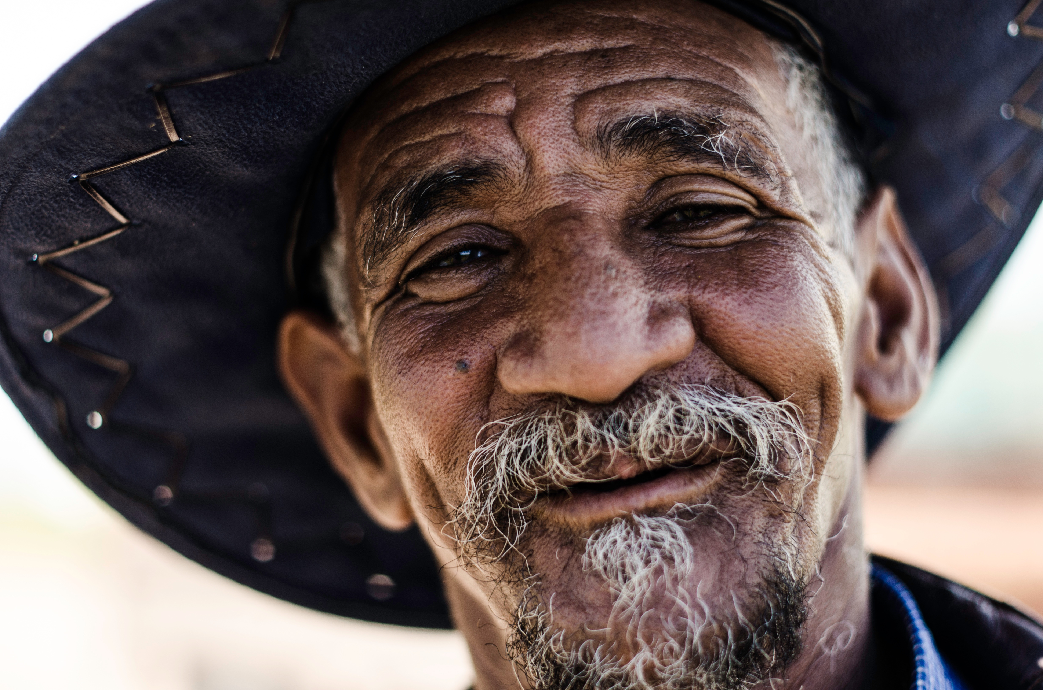
HAPPY
学习成果
Learning outcomes
挂科率为零
全班四级通过率100%六级通过率达到60%以上
一等奖学金2名，省政府奖学金2名。共计十余人获得奖学金
校级优秀学生干部2名，三好学生数名。
公管小二班
就是不一般

Slide 11
3
组织是家，欢笑的汇聚
五湖四海，汇聚成的小二班，是我们心中的家，是我们大学生活的家，充满着欢声笑语。

Slide 12

狼人杀
Werewolf
破
冰
See you first
刚刚分班，大家都曾来自于之前不同的班级，彼此有的相识，有的却未曾见过，不如来一次精彩刺激的狼人杀，在认识的同时还能了解你的套路，走走那最长的套路，

Slide 13
4
特色为尊，
不一样的小二班
我们是卫管小二班，就是不一般。欢迎前来参观。

Slide 14



未来发展与计划
What do your want to do in your future
考公务员
出国
PART ONE
考研
PART ONE
PART TWO
PART TWO
PART ONE
PART TWO

Slide 15
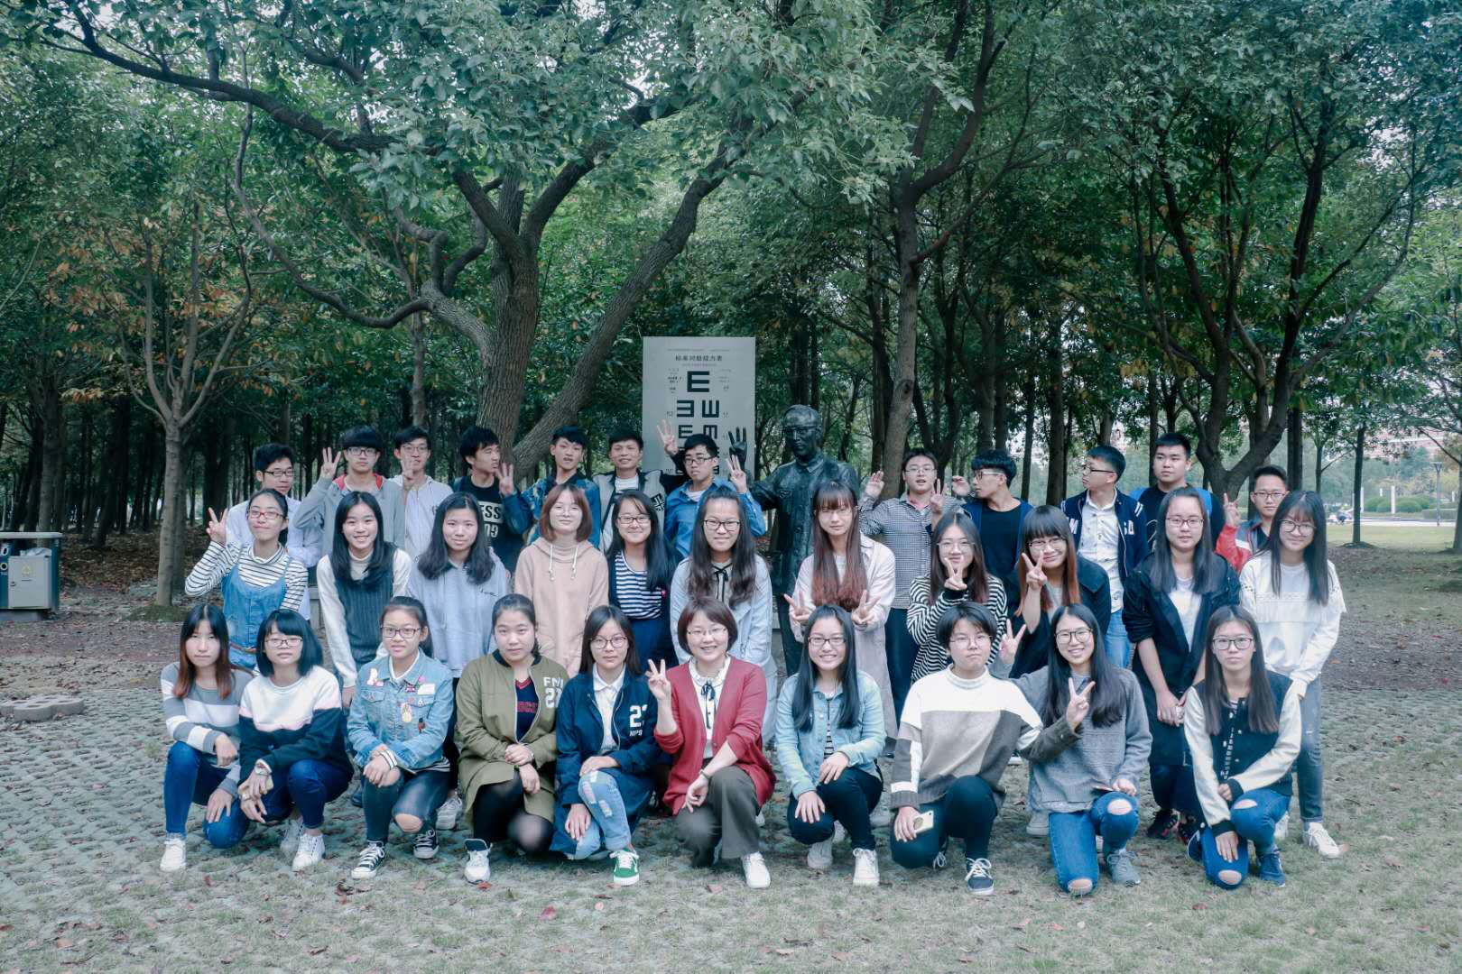
因为，你只有很努力，才能看上去毫不费力。
公共卫生与管理学院
15公管2班

Slide 16

THANKS
BEST WISH IN 2017
---15公管2班---

